Slide 1


Slide 2
상품검색 페이지

Slide 3

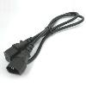

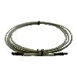


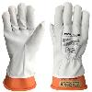
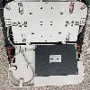
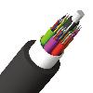
검색어 검색결과
홈 > 검색결과
화면설명
상품 검색결과 목록화면
1 | 상품유형별 검색필터 - 상품유형 중복선택 가능
2 | 금액범위 설정하여 검색 - Drag하여 금액 설정 가능 - 직접 입력하여 설정 가능
3 | 검색결과 내 재검색 기능 디폴트 : 결과 내 검색 검색어제외 : check bocx 선택시, 입력한 검색어를 제외하고 검색
4 | 검색결과 타이틀 : 입력한 검색어 표시
5 | 선택한 검색필터 조건 및 초기화 - 검색어 및 선택한 검색조건 칩형태로 표시 - 칩 삭제 : 검색조건 삭제 후 재검색 - 필터초기화 : 선택한 검색조건 삭제 후 재검색
6 | 상품검색결과 건 수 표시
7 | 목록 소팅기능 지정자재우선/누적판매/맞은가격/높은가격/최신등록순 으로 표시 - 지정자재우선 정렬 기준 - 상품구분 >지정을 우선 노출 - 누적판매 내림차순 디폴트 : 지정자재우선
8 | 목록 표시갯수 소팅기능 - 30개씩 보기 , 60개씩 보기, 90개씩 보기
9 | 상품이미지/뱃지 영역 - 이미지: 상품정보에 등록한 대표이미지 표시 - 뱃지 : 최대 3개 (메인화면 뱃지정의서 참조)
10 | 상품정보 영역 : 말줄임된 경우 마우스 오버시 전체 내용 툴팁으로 표시 - 상품명 : 한 줄에 표시(클릭시 상품상세로 이동) - 규격 : 두 줄까지 규격정보 표시 - 제조사 : 한 줄에 표시(상품의 공급사노출이 ‘예＇인 경우만 표시) - 표준납기일, 최소구매수량 : 한 줄에 표시(옵션 상품은 최소구매수량 표시하지 않음) - 상품코드 : 한 줄에 표시 - 특이사항 : 상품에 특이사항이 등록되어있는경우 표시
11 | 공급사 선택 영역: 해당 상품을 판매하는 공급사 모두 표시 - 공급사가 많은 경우 : 해당상품 영역이 상하로 확장되고 공급사는 모두 보이고 선택 할 수 있어야 한다. - 자동물량배분상품은 ‘오케이플라자’만 노출
12 | 상품 주문 영역 - 공급가, 제고수량 : 운영사 페이지에 등록된 정보로 확인만 가능하도록 표시(재고수량의 경우 공급사가 재고관리를 ‘예＇로 할 때만 표시) - 구매수량 : 구매할 수량 입력 - 장바구니담기 : 컨펌팝업 호출 (9p 참조) - 관심상품등록 : 컨펌팝업 호출 (9p 참조) 상품이 옵션/추가조장 상품일 경우, 장바구니 담기 클릭시 - 옵션선택 : 선택 팝업 호출(9p 참조) - 추가상품 : 선택 팝업 호출(9p 참조) - 조장입력 : 선택 팝업 호출(9p 참조)
1
홈 > 검색결과 : 연장
상품유형
□ | 전체
□ | 지정
□ | 일반
□ | 공구
▣ | 안전
□ | 안전KCS
□ | 보안
□ | 등록
▣ | SKB전용
4
5
검색필터 초기화
20,000~40,000
상품유형 : 안전
상품유형 : SKB전용
검색제외 : 장화
X
X
X
X
6
총 OO건
7
8
10
지정자재우선 ㅣ 누적판매순 ㅣ 낮은가격순 ㅣ 높은 가격순 ㅣ 최신등록순
30개씩 보기 ▼
9
11
12
 | 220V 전용 AC파워 연장 케이블 규격 : 220V 전용 AC 파워 연장 케이블 CAP Code 2M : 101325 제조사 : 주식회사 팬택씨앤아이엔지 ᠁ 표준납기일 : 5 영업일 최소구매수량 : 10 개 상품코드 : 2217836 |  | 공급가 재고수량 구매수량
 | 연장 케이블 규격 : 220V 전용 AC 파워 연장 케이블 CAP Code 2M : 101325 제조사 : 주식회사 팬택씨앤아이엔지 ᠁ 표준납기일 : 5 영업일 최소구매수량 : 10 개 상품코드 : 2217836 |  | 공급가 재고수량 구매수량
 | 절연외피 장갑(산양장갑,단목형) 규격 : 코레카 25cm, 500v, 1000v 사용 가능 절연장갑 겉에다 끼는 장갑 제조사 : 주식회사 코레카 표준납기일 : 3 영업일 최소구매수량 : 1 조 상품코드 : 2415059 |  | 공급가 재고수량
 | BC-MUX용 광탭 규격 : 조가선취부형 48C, (MUX 1개 장착용) 제조사 : 주식회사 누리폰즈 표준납기일 : 3 영업일 최소구매수량 : 1 개 상품코드 : 2217836 |  | 공급가 재고수량 구매수량
 | 광케이블 규격 : 관로, OFC-12C-A-LWPF (SKB) 제조사 : 주식회사 코레카 표준납기일 : 14 영업일 최소구매수량 : 10 m 상품코드 : 2415059 특이사항 : 상품 구매시 특이사항이 있습니다. |  | 공급가 재고수량
안전
옵션
물류
4,737 원
 | 오케이플라자
9,979 개
2
개
금액범위
-
장바구니 담기
관심상품 등록
20,000
40,000
안전
물류
 | 주식회사 에스씨엘네트웍스
 | 강원전자 주식회사
4,737 원
옵션 선택 popup
옵션 상품의 경우
장바구니 담기 button 클릭시 호출되는 옵션선택 popup 에서 아래 내용을 수정한다.
명칭 변경 - “색상 선택” 을 “옵션 선택”으로 변경한다.
규격선택 table > 재고 column 추가
3
9,979 개
결과내 검색
?
개
□ 검색어 제외
장바구니 담기
관심상품 등록
안전
옵션
 | 주식회사 에스씨엘네트웍스
 | 강원전자 주식회사
 | 주식회사 팬택씨앤아이엔지 ᠁
4,737 원
판매가 | 30,928 원
▲
▼
9,979 개
장바구니 담기
옵션선택 | 옵션을 선택해주세요
옵션선택
관심상품 등록
수정사항
조건
옵션상품
추가상품
수정사항
검색 목록에서 재고수량 field 삭제
색상선택 | 선택 ▼
안전
추가
 | 주식회사 에스씨엘네트웍스
 | 강원전자 주식회사
 | 주식회사 팬택씨앤아이엔지 ᠁
 | 강원전자 주식회사
4,737 원
규격 | 재고 | 단가 | 수량
245mm | 1,000 | 30,928
250mm | 1,000 | 30,928
255mm | 1,000 | 30,928
260mm | 1,000 | 30,928
265mm | 1,000 | 30,928
270mm | 1,000 | 30,928
9,979 개
개
추가상품
관심상품 등록
장바구니 담기
지정
물류
 | 주식회사 에스씨엘네트웍스
 | 강원전자 주식회사
 | 주식회사 팬택씨앤아이엔지 ᠁
 | 강원전자 주식회사
 | 주식회사 누리폰즈
 | 주식회사 코레카
4,737 원
주문금액 | 309,280
9,979 개
장바구니 담기
관심상품 등록
조장입력
관심상품 등록
장바구니 담기
<<
<
1
2
3
⦁⦁⦁
10
>
>>

Slide 4
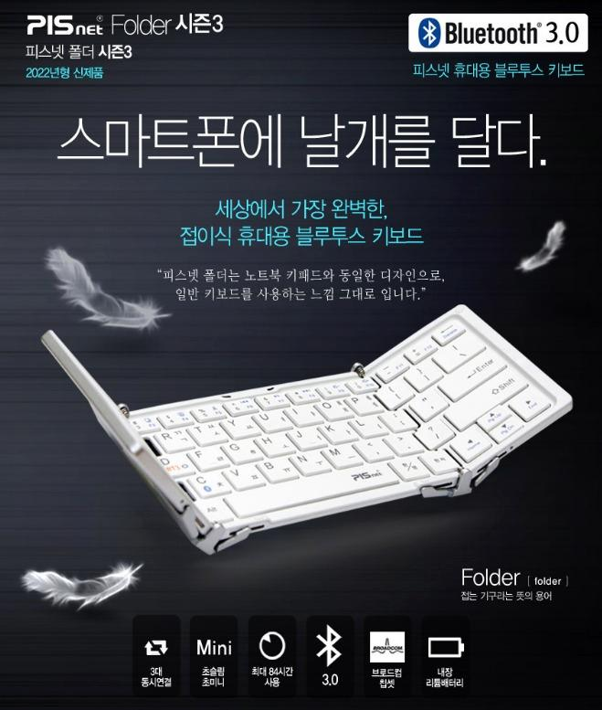
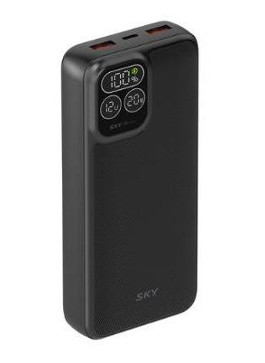
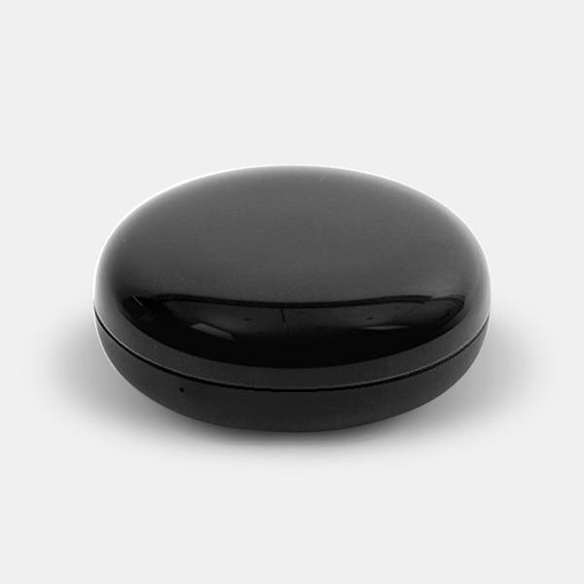
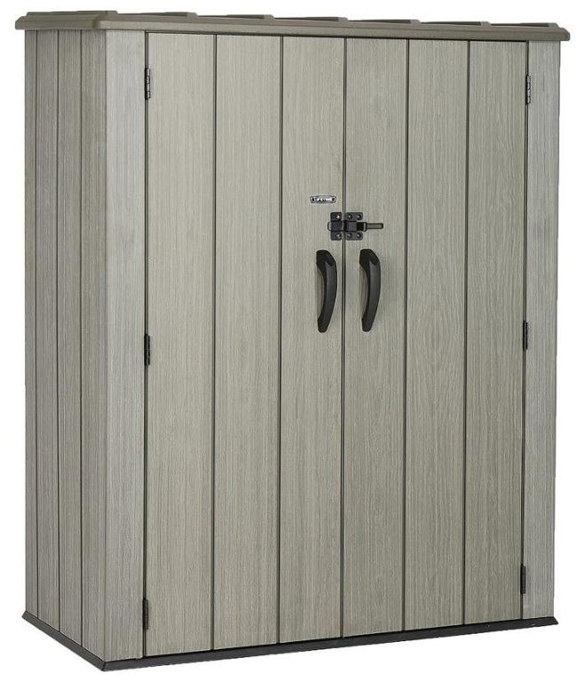
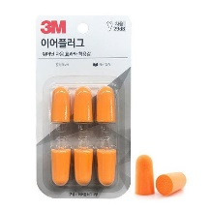
카테고리별 상품목록
홈 > 비품/관리 > 비품/소모품 > 전자제품
화면설명
카테고리별 상품목록 화면
1 | 카테고리로 접근하는 경우 전체 카테고리 노출
2 | 페이지 타이틀 : 메뉴 경로 표시
3 | 금액범위 설정하여 검색 - Drag하여 금액 설정 가능 - 직접 입력하여 설정 가능
4 | 검색결과 내 재검색 기능 - 결과내검색 : 검색어를 추가로 입력하여 검색 - 검색어제외 : 입력한 검색어를 제외하고 검색
5 | 페이지 타이틀 : 메뉴 경로 표시
6 | 선택한 검색필터 조건 및 초기화 - 검색어 및 선택한 검색조건 칩형태로 표시 - 칩 삭제 : 검색조건 삭제 후 재검색 - 필터초기화 : 선택한 검색조건 삭제 후 재검색
7 | 상품검색결과 건 수 표시
8 | 목록 소팅기능 지정자재우선/누적판매/맞은가격/높은가격/최신등록순 으로 표시 - 지정자재우선 정렬 기준 - 상품구분 >지정을 우선 노출 - 누적판매 내림차순 디폴트 : 지정자재우선
9 | 목록 표시갯수 소팅기능 - 30개씩 보기 , 60개씩 보기, 90개씩 보기
10 | 상품이미지/뱃지 영역 - 이미지: 상품정보에 등록한 대표이미지 표시 - 뱃지 : 최대 3개 (메인화면 뱃지정의서 참조)
11 | 상품정보 영역 : 말줄임된 경우 마우스 오버시 전체 내용 툴팁으로 표시 - 상품명 : 한 줄에 표시(클릭시 상품상세로 이동) - 규격 : 두 줄까지 규격정보 표시 - 제조사 : 한 줄에 표시(상품의 공급사노출이 ‘예＇인 경우만 표시) - 표준납기일, 최소구매수량 : 한 줄에 표시(옵션 상품은 최소구매수량 표시하지 않음) - 상품코드 : 한 줄에 표시
12 | 공급사 선택 영역: 해당 상품을 판매하는 공급사 모두 표시 - 공급사가 많은 경우 : 해당상품 영역이 상하로 확장되고 공급사는 모두 보이고 선택 할 수 있어야 한다. - 자동물량배분상품은 ‘오케이플라자’만 노출
13 | 상품 주문 영역 - 공급가, 제고수량 : 운영사 페이지에 등록된 정보로 확인만 가능하도록 표시 - 구매수량 : 구매할 수량 입력 - 장바구니담기 : 컨펌팝업 호출 (9p 참조) - 관심상품등록 : 컨펌팝업 호출 (9p 참조) 상품이 옵션/추가 상품일 경우, 장바구니 담기 클릭시 - 옵션상품 : 선택 팝업 호출(9p 참조) - 추가상품 : 선택 팝업 호출(9p 참조)
1
비품/관리 > 비품/소모품 > 전자제품
상품카테고리 | ▼
공통자재 | ▼
전기통신 | ▼
소방/방재 | ▼
토목 | ▼
건축 | ▼
비품/관리 | ▲
비품/소모품 | ▲
전자제품
작업소모품
사무비품
산업/안전용품 | ▼
제조 원재료 | ▼
건설 | ▼
전기차 충전 | ▼
MRO | ▼
안전(OKplaza) | ▼
OKsafety | ▼
5
검색필터 초기화
20,000~40,000
상품유형 : 안전
6
X
X
7
총 OO건
8
9
11
지정자재우선 ㅣ 누적판매순 ㅣ 낮은가격순 ㅣ 높은 가격순 ㅣ 최신등록순
30개씩 보기 ▼
10
12
13
 | 휴대용 3단접이식 블루투스 키보드 세 ᠁ 규격 : 피스넷, 3단접이식, 블루투스, 89*146*16(mm) 제조사 : 주식회사 팬택씨앤아이엔지 ᠁ 표준납기일 : 5 영업일 최소구매수량 : 10 개 상품코드 : 2217836 |  | 공급가 재고수량 구매수량
 | 고속 충전 보조배터리 (20000mAh) 규격 : 스카이필 PD20 LCD 디스플레이 고속 충전 보조배터리 20000mAh 22.5W 제조사 : 주식회사 팬택씨앤아이엔지 ᠁ 표준납기일 : 5 영업일 최소구매수량 : 10 개 상품코드 : 2217836 |  | 공급가 재고수량 구매수량
 | 스마트리모컨허브 규격 : GKW-IR021, IoT리모컨, IR방식, 무선랜, 스마트폰연결, 작동거리:8m 제조사 : 주식회사 팬택씨앤아이엔지 ᠁ 표준납기일 : 5 영업일 최소구매수량 : 10 개 상품코드 : 2217836 |  | 공급가 재고수량 구매수량
 | 라이프타임 버티컬 조립식 창고 규격 : 재질(고밀도폴리에틸렌), 크기(L70 * W136 * H172cm) 제조사 : 주식회사 팬택씨앤아이엔지 ᠁ 표준납기일 : 5 영업일 최소구매수량 : 10 개 상품코드 : 2217836 |  | 공급가 재고수량 구매수량
 | 3M 귀마개 규격 : 이어플러스그 주황색 3쌍 리필 KE1100 표준납기일 : 4 영업일 최소구매수량 : 10 개 상품코드 : 2119921 |  | 공급가 재고수량 구매수량
안전
옵션
물류
40,660 원
 | 주식회사 에스씨엘네트웍스
2,300 개
개
장바구니 담기
관심상품 등록
안전
물류
옵션 선택 popup
옵션 상품의 경우
장바구니 담기 button 클릭시 호출되는 옵션선택 popup 에서 아래 내용을 수정한다.
명칭 변경 - “색상 선택” 을 “옵션 선택”으로 변경한다.
규격선택 table > 재고 column 추가
24,360 원
2,300 개
 | 오케이플라자
개
장바구니 담기
관심상품 등록
2
안전
옵션
 | 주식회사 에스씨엘네트웍스
 | 강원전자 주식회사
 | 주식회사 팬택씨앤아이엔지 ᠁
4,737 원
▲
▼
상품유형
□ | 전체
□ | 지정
□ | 일반
□ | 공구
▣ | 안전
□ | 안전KCS
□ | 보안
□ | 등록
□ | SKB전용
9,979 개
판매가 | 30,928 원
개
옵션선택 | 옵션을 선택해주세요
장바구니 담기
옵션선택
관심상품 등록
색상선택 | 선택 ▼
수정사항
조건
옵션상품
추가상품
조장상품
수정사항
검색 목록에서 재고수량 field 삭제
규격 | 재고 | 단가 | 수량
245mm | 1,000 | 30,928
250mm | 1,000 | 30,928
255mm | 1,000 | 30,928
260mm | 1,000 | 30,928
265mm | 1,000 | 30,928
270mm | 1,000 | 30,928
안전
추가
 | 주식회사 에스씨엘네트웍스
 | 강원전자 주식회사
 | 주식회사 팬택씨앤아이엔지 ᠁
 | 강원전자 주식회사
4,737 원
9,979 개
개
3
추가상품
금액범위
-
장바구니 담기
관심상품 등록
20,000
400,000
안전KCS
물류
1,500 원
주문금액 | 309,280
4
 | 오케이플라자
50 개
결과내 검색
개
장바구니 담기
관심상품 등록
?
장바구니 담기
관심상품 등록
□ 검색어 제외
<<
<
1
2
3
⦁⦁⦁
10
>
>>

Slide 5
상품상세 페이지

Slide 6

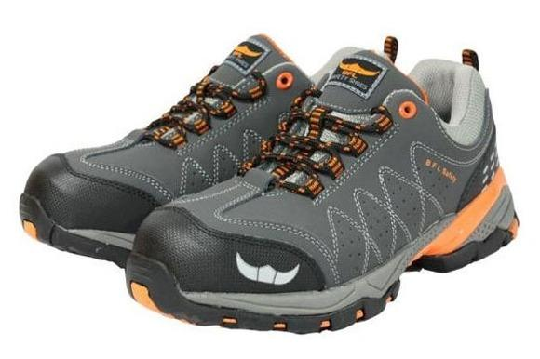
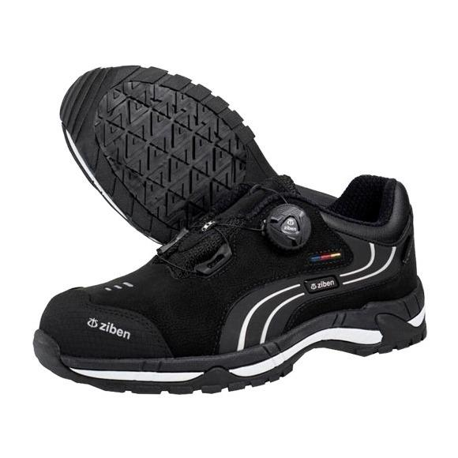
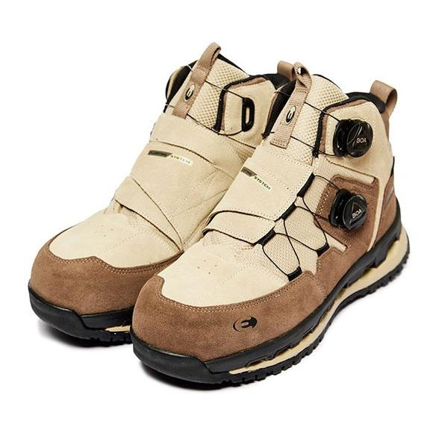
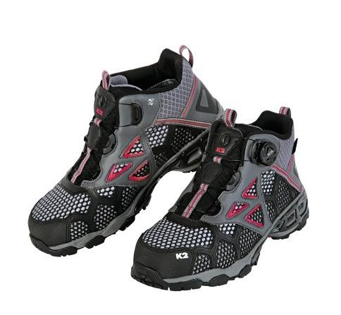
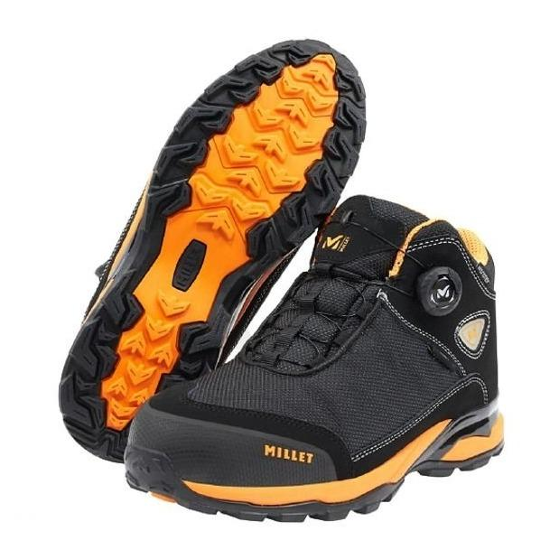
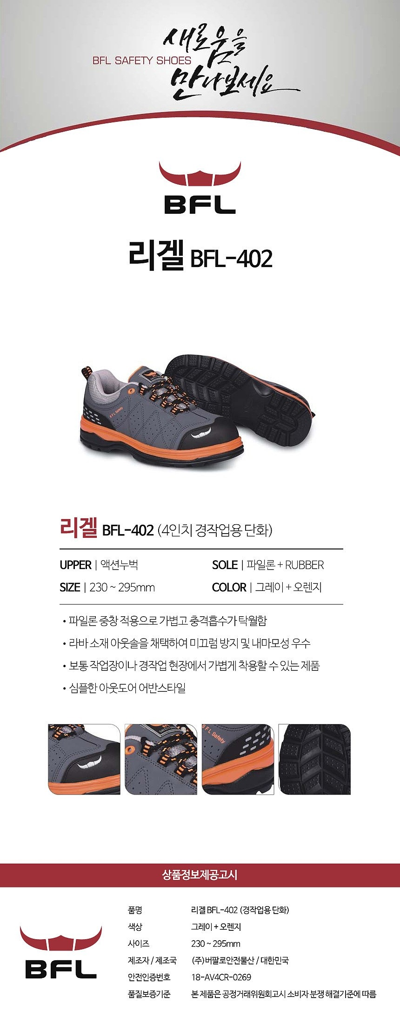
상품 상세
홈 > 안전 > 보호구 > 안전화
화면설명
상품상세 페이지
1 | 페이지 위치 표시 및 메뉴 네비게이션 -각 뎁스별 드롭다운으로 메뉴 펼쳐짐
2 | - 상품명 및 뱃지 표시 - 규격 : 두줄까지 규격정보 표시하며, 두줄이상시에는 말줄임 표시
3 | 이미지영역 : 최대 5개까지 표시
4 | 상품정보 영역 : 말줄임된 경우 마우스 오버시 전체 내용 툴팁으로 표시 - 공급사 : 공급사 모두 표시 - 제조사 : 한 줄에 표시 - 표준납기일 : 한 줄에 표시 - 최소구매수량 : 한 줄에 표시 - 첨부파일1 : 한 줄에 표시 - 첨부파일2 : 한 줄에 표시
5 | 공급사 선택 영역: 해당 상품을 판매하는 공급사 모두 표시 - 공급사가 많은 경우 : 해당상품 영역이 상하로 확장되고 공급사는 모두 보이고 선택 할 수 있어야 한다.
6 | 상품 주문 영역 : 상품유형별 표시되는 항목정의 (상품유형 항목은 7p 참조) - 옵션상품일 경우는 판매가만 표시함. - 일반상품,추가상품,조장입력 상품은 판매가, 재고수량, 주문수량 표시
7 | 상풉유형별 변경 영역 : 상품에따라 선택부분 변경 (상품별 유형은 7p 참조) - 일반상품 : 선택영역 없음 - 옵션선택 : 옵션상품일 경우 표시 - 추가상품 : 추가상품일 경우 표시 - 조장입력 : 조장입력 상품일 경우 표시
8 | 총 주문금액 표시
9 | 버튼영역 : 컨펌창은 9p 참조 - 장바구니 담기 : 장바구니 담기 컨펌창 호출 - 관심상품 등록 : 관심상품 등록 컨펌창 호출
10 | 카테고리별 베스트 상품 호출 - 현 상품이 포함된 최하위 카테고리 상품중 랜덤으로 8개상품 호출
11 | 상품상세정보 - 운영사 페이지에 등록한 상품상세정보 호출
1
홈 > 안전 > 보호구 > 안전화
2
6
썸네일 #1 | 썸네일 #2 | 썸네일 #3 | 썸네일 #4 | 썸네일 #5
안전화 버팔로 BFL-402
규격 | 테스트 상품 규격 4인치 230~295 테스트 상품 규격 4인치 230~295..
공급사 | (주)대일안전(02-465-2478)
판매가 | 30,928 원
▲
▼
3
안전 KCS
옵션
옵션선택 | 옵션을 선택해주세요
7
색상선택 | 선택 ▼
5
규격 | 재고 | 단가 | 수량
245mm | 1,000 | 30,928
250mm | 1,000 | 30,928
255mm | 1,000 | 30,928
260mm | 1,000 | 30,928
265mm | 1,000 | 30,928
270mm | 1,000 | 30,928
4
제조사 | 버팔로
표준납기일 | 5일
최소구매수량 | 1켤레
상품자료 1 | 다운로드
상품자료 2 | 다운로드
견적서 | 다운로드
주문금액 | 309,280
8
장바구니 담기
관심상품 등록
9
10
이 상품과 비슷한 상품 1 / 2
>
>
안전
지정
안전 KCS
안전화 지벤 ZB-231
안전화 아이더 SPECIAL 602 E2
안전화 K2 KG-60
안전화 밀레 L-55
P/N : 2317471
P/N : 2315140
P/N : 2415498
P/N : 2415656
11
상품 상세정보
상품 상세 페이지 > 상품정보 영역 > 상품 규격 field layout 변경
- 규격 title 추가
- 규격 field의 폰트, bold, field width는 다른 field(예:공급사, 제조사,기타)와 동일하게 변경
- 2줄까지 노출, 말줄임 적용

Slide 7
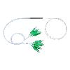
상품상세페이지 상품유형별 선택사항
[일반 상품]
[옵션 상품]
[추가 상품]
[조장입력 상품]
판매가 | 30,928 원
재고수량 | 100개
주문수량 | 개
판매가 | 30,928 원
▲
▼
판매가 | 30,928 원
재고수량 | 100개
주문수량 | 개
▲
▼
판매가 | 30,928 원
재고수량 | 10,000 m
주문수량 | m
▲
▼
옵션선택 | 옵션을 선택해주세요
10
1
색상선택 | 선택 ▼
10
2,000
2
규격 | 재고 | 단가 | 수량
245mm | 1,000 | 30,928
250mm | 1,000 | 30,928
255mm | 1,000 | 30,928
260mm | 1,000 | 30,928
265mm | 1,000 | 30,928
270mm | 1,000 | 30,928
추가상품 | 추가상품을 선택해주세요
조장입력 | 조장을 입력해주세요
🔘 |  | 광스플리터 (단자함 장착용) 규격 : Slave(conn,有 ),8분기 상품코드 : 10000010166 표준남기 : 3일 공급사 : 오케이플라자 20,704 원
 | 길이(m) | 주문수량(드럼)
정조장
난조장
합계
2,000
1
+
-
2,000
주문금액 | 309,280
주문금액 | 309,280
주문금액 | 309,280
주문금액 | 309,280
장바구니 담기
관심상품 등록
장바구니 담기
관심상품 등록
장바구니 담기
관심상품 등록
장바구니 담기
관심상품 등록
화면설명
수량만 정하고 구매할 수 있는 일반 상품
판매가 | 운영사에서 등록한 상품금액 표시
재고수량 | 현재 상품재고 수량표시
주문수량 | 주문할 수량 입력
주문금액 | 주문할 상품 총 합계금액
화면설명
옵션을 선택해야 하는 상품
판매가 | 운영사에서 등록한 상품금액 표시
옵션선택 | 1. 주문옵션 : 상품에따라 여러개 옵션이 추가될 수 있음 ( ex. 색상 등) 2. 규격옵션 : 규격에 따라 수량을 직접입력하도록 함
주문금액 | 선택한 옵션상품 총 합계금액
화면설명
필수로 함께 구매해야 하는 상품
판매가 | 운영사에서 등록한 상품금액 표시
재고수량 | 본상품의 재고수량 표시
주문수량 | 본상품의 주문할 수량 입력
추가상품 | 선택한 추가상품의 수량은 본상품의 수량과 동일하게 적용
주문금액 | 본 상품과 추가상품의 총 합계금액
화면설명
수량을 선택해서 구매해야 하는 상품
판매가 | 운영사에서 등록한 상품금액 표시
재고수량 | 현재 상품재고 수량표시
주문수량 | 수량 선택에서 입력한 총 합계 표시
조장입력 | 주문 길이/수량을 직접입력 후 총 합계가 주문수량으로 입력됨
주문금액 | 주문할 상품 총 합계금액
옵션 선택 popup
옵션 상품의 경우
장바구니 담기 button 클릭시 호출되는 옵션선택 popup 에서 아래 내용을 수정한다.
명칭 변경 - “색상 선택” 을 “옵션 선택”으로 변경한다.
규격선택 table > 재고 column 추가
추가상품은 재고를 노출하지 않는다.
수정사항
해당 popup > 재고수량 field 삭제

Slide 8
공통 페이지(팝업)

Slide 9
상품검색/상세 팝업화면
[옵션상품 선택팝업]
[추가상품 선택팝업]
[조장입력 팝업]
옵션선택 | X
추가상품 선택 | X
수량추가 | X
1. 주문옵션 : 상품에따라 여러개 옵션이 추가될 수 있음 ( ex. 색상 등)
2. 규격옵션 : 규격에 따라 수량을 직접 입력하도록 함
1
색상선택 | 선택 ▼
 |  | 광스플리터 (단자함 장착용) 규격 : Slave(conn,有 ),8분기 상품코드 : 10000010166 표준남기 : 3일 공급사 : 오케이플라자 20,704 원
 |  | 광스플리터 (단자함 장착용) 규격 : Slave(conn,有 ),8분기 상품코드 : 10000010166 표준남기 : 3일 공급사 : 오케이플라자 20,704 원
판매가 | 30,928 원
재고수량 | 10,000 m
주문수량 | m
2
규격 | 단가 | 수량
245mm | 30,928
250mm | 30,928
255mm | 30,928
260mm | 30,928
265mm | 30,928
270mm | 30,928
275mm | 30,928
280mm | 30,928
2,000
추가상품/ 조장상품은 재고수량을 노출하지 않는다.
수정사항
해당 popup > 재고수량 field 삭제
 | 길이(m) | 주문수량(드럼)
정조장
난조장
합계
2,000
1
+
-
2,000
장바구니담기
취소
장바구니담기
취소
장바구니담기
취소
[장바구니 담기 컨펌팝업 : 디폴트(기본 장바구니)
[관심상품 등록 컨펌팝업]
선택하신 상품을 장바구니에 담으시겠습니까?
해당상품을 관심상품에 등록 하시겠습니까?
장바구니 선택
기본 장바구니 ▼
장바구니 담기
취소
확인
취소
[장바구니 이동 컨펌팝업]
선택하신 상품이 장바구니에 담겼습니다. 장바구니로 이동 하시겠습니까?
장바구니 이동
계속 쇼핑

